Slide 1








第三节
第九章
三重积分
一、三重积分的概念
二、三重积分的计算
机动 目录 上页 下页 返回 结束

Slide 2


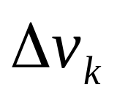

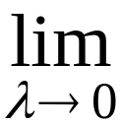

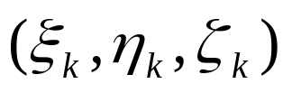
一、三重积分的概念
引例: 设在空间有限闭区域 Ω 内分布着某种不均匀的
物质,
密度函数为
求分布在 Ω 内的物质的
质量 M .
解决方法:
类似二重积分解决问题的思想, 采用
“大化小, 常代变, 近似和, 求极限”
Ω
可得
机动 目录 上页 下页 返回 结束

Slide 3

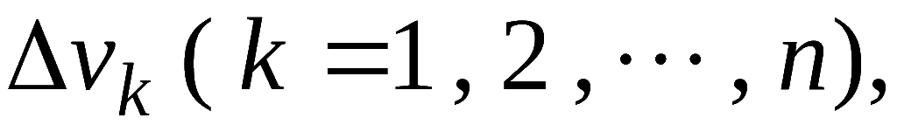
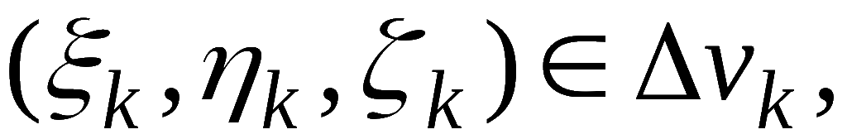
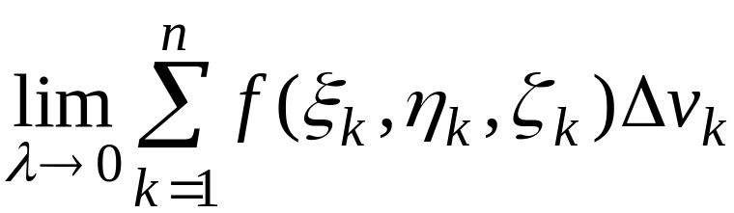
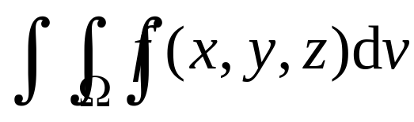



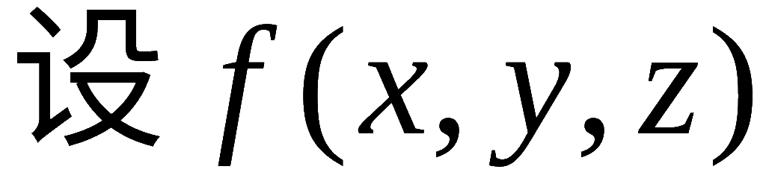

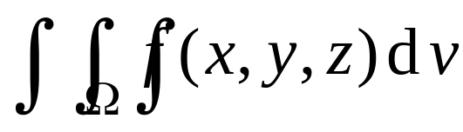

定义. 设
若对 Ω 作任意分割:
任意取点
下列“乘
积和式” 极限
记作
存在,
则称此极限为函数
在Ω上的三重积分.
称为体积元素,
在直角坐标系下常写作
性质:
三重积分的性质与二重积分相似.
例如
中值定理.
在有界闭域 Ω 上连续,
V 为Ω 的
体积,
则存在
使得
机动 目录 上页 下页 返回 结束

Slide 4
二、三重积分的计算
1. 利用直角坐标计算三重积分
方法1 . 投影法 (“先一后二”)
方法2 . 截面法 (“先二后一”)
机动 目录 上页 下页 返回 结束

Slide 5
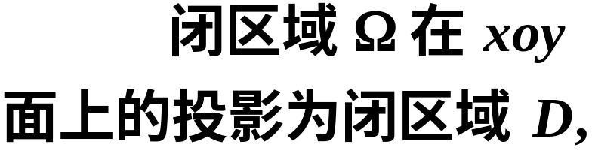




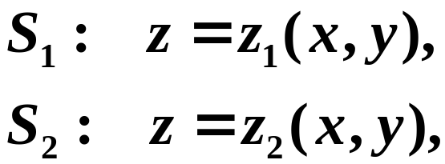















方法1. 投影法 (“先一后二” )
如图，

Slide 6
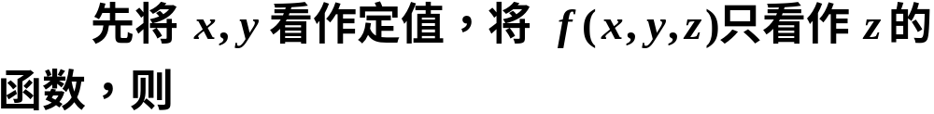
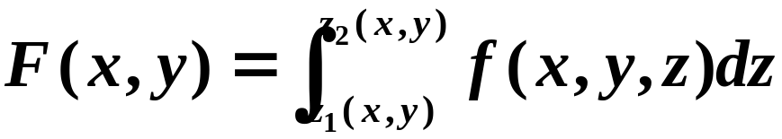
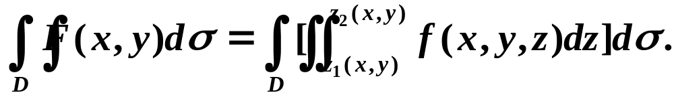
得

Slide 7
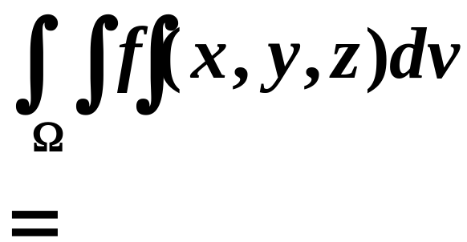
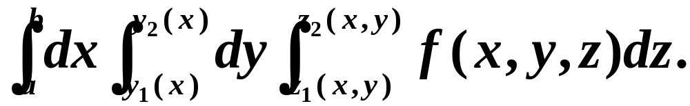
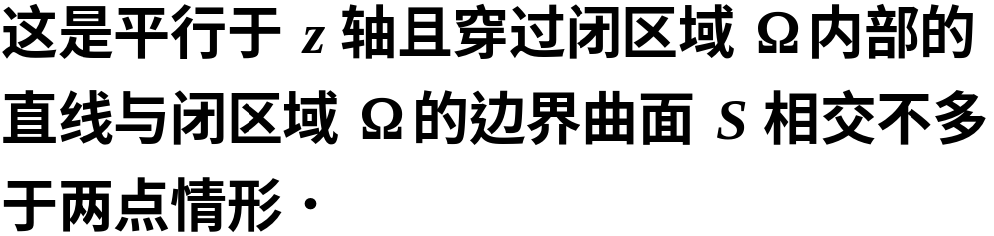
注意

Slide 8
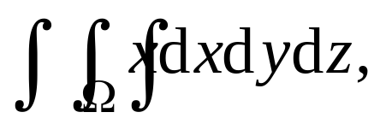



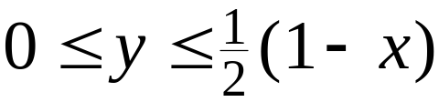




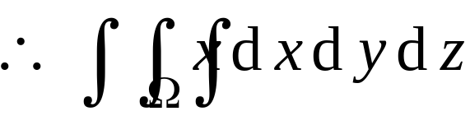

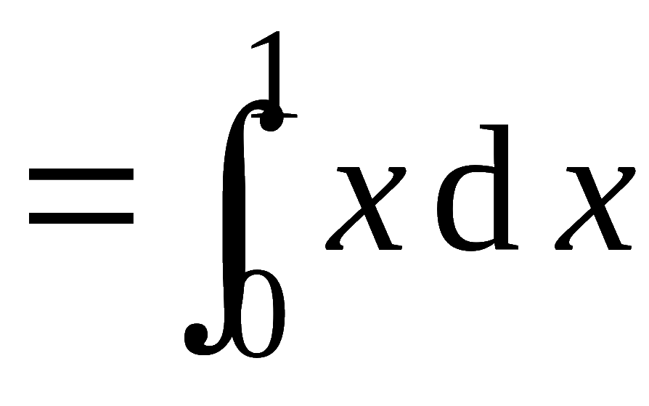
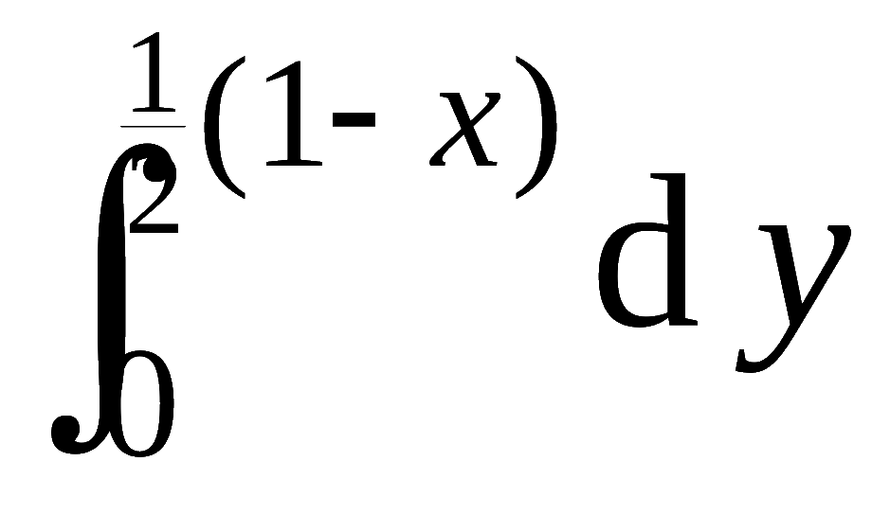
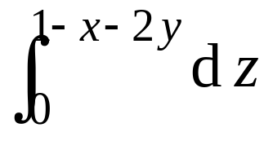

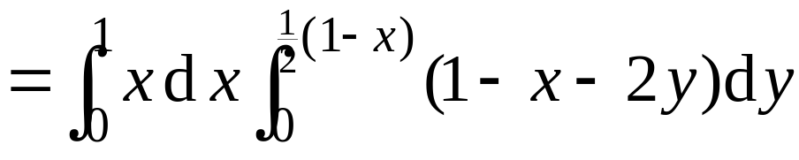
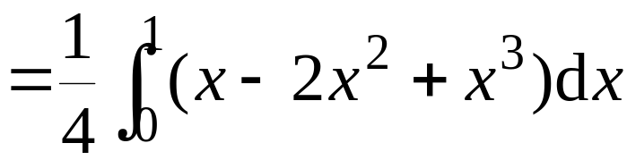
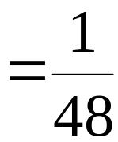
例1. 计算三重积分
其中Ω 为三个坐标
面及平面
所围成的闭区域 .
解:
机动 目录 上页 下页 返回 结束

Slide 9
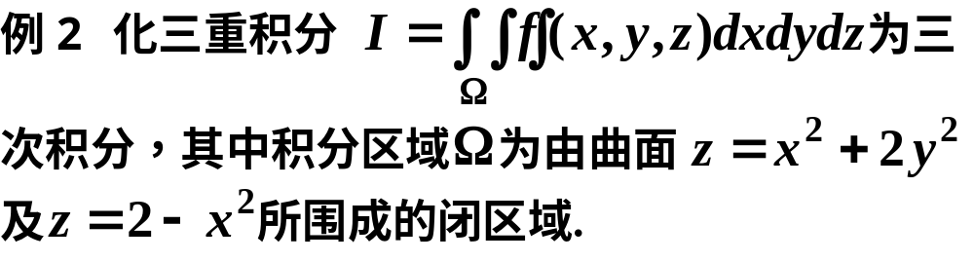
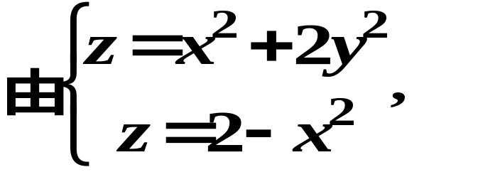
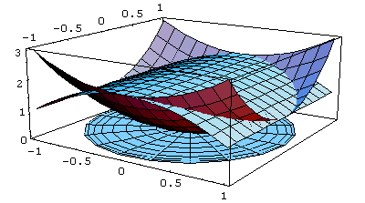

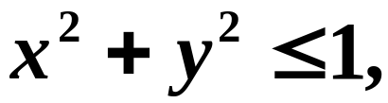
解

Slide 10
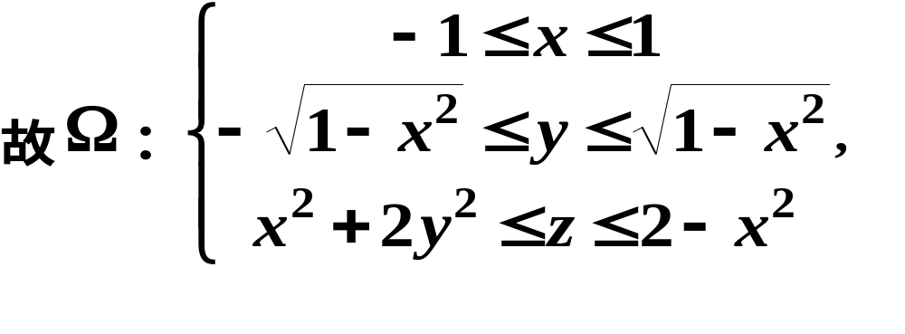
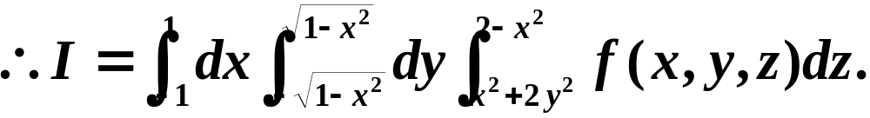

Slide 11
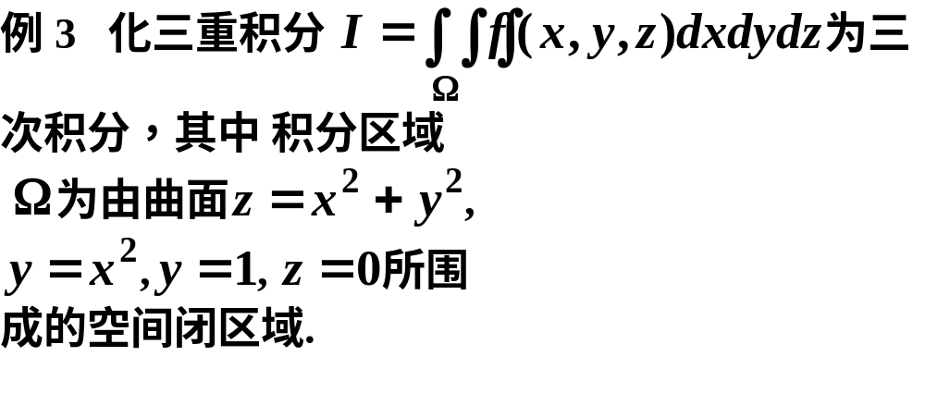
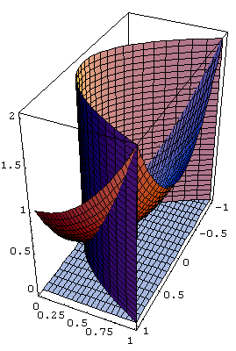
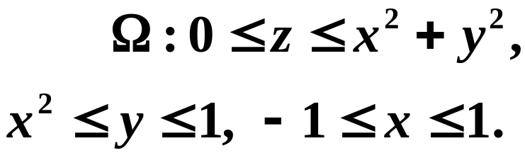
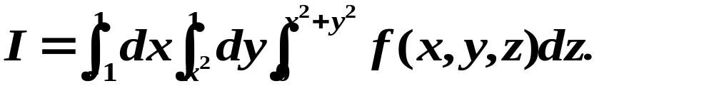
如图，
解

Slide 12
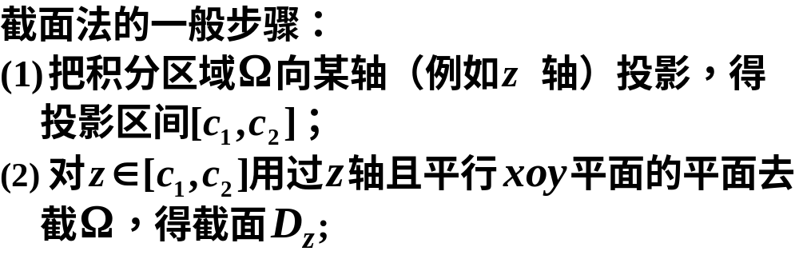
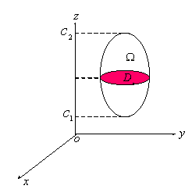
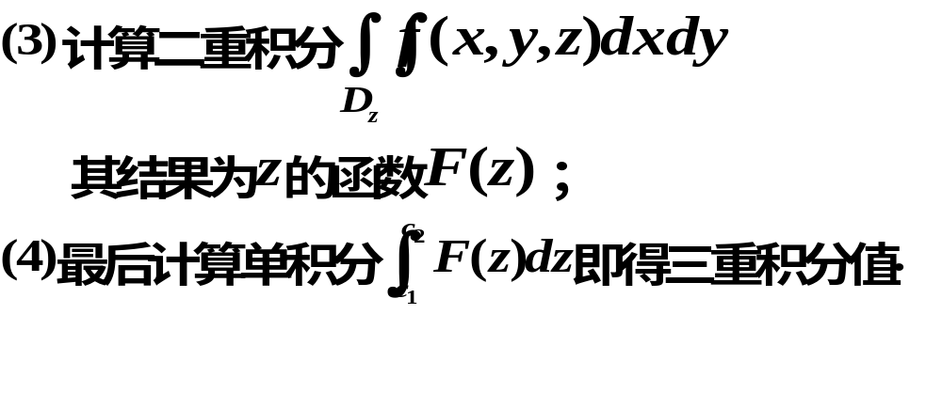

方法2. 截面法 (“先二后一”)

Slide 13
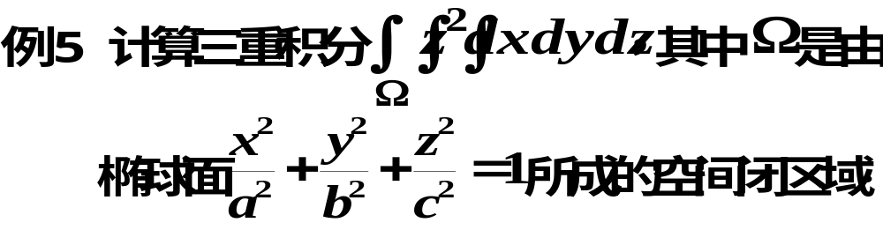
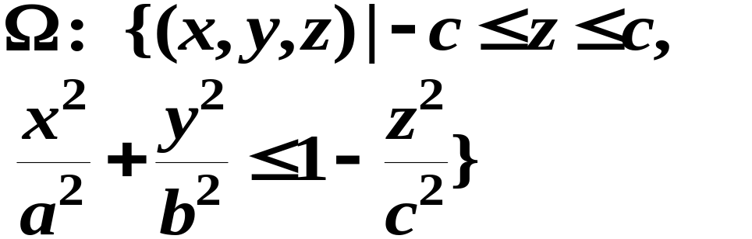



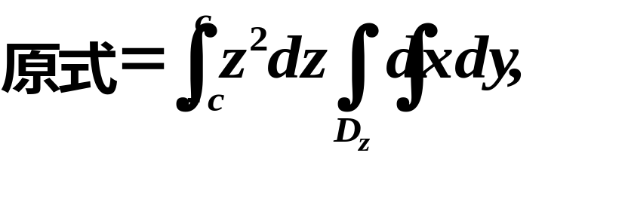

解

Slide 14
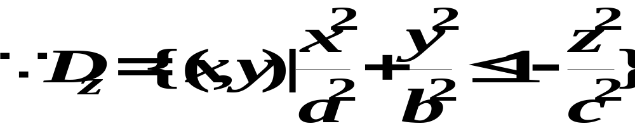
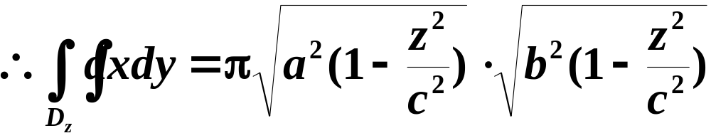
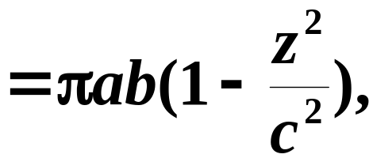
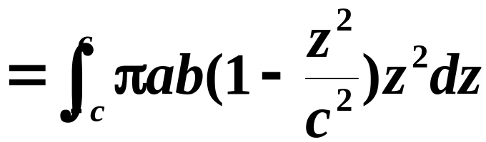
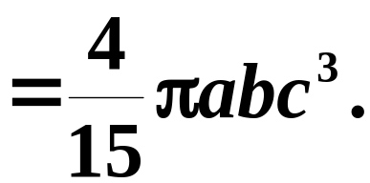
原式

Slide 15
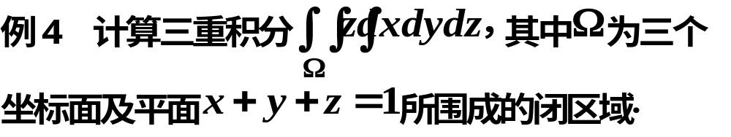
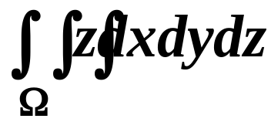
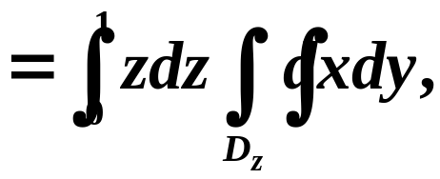





Slide 16






Slide 17



小结：利用直角坐标计算三重积分
方法1. “先一后二”
方法2. “先二后一”
机动 目录 上页 下页 返回 结束

Slide 18



















2. 利用柱坐标计算三重积分
就称为点M 的柱坐标.
直角坐标与柱面坐标的关系:
坐标面分别为
圆柱面
半平面
平面
机动 目录 上页 下页 返回 结束

Slide 19










如图所示, 在柱面坐标系中体积元素为
因此
其中
适用范围:
1) 积分域表面用柱面坐标表示时方程简单 ;
2) 被积函数用柱面坐标表示时变量互相分离.
机动 目录 上页 下页 返回 结束

Slide 20
















例6. 计算三重积分
其中Ω为由
柱面
及平面
所围
成的在第一卦限的半圆柱体.
解: 在柱面坐标系下
机动 目录 上页 下页 返回 结束

Slide 21














例7. 计算三重积分
其中Ω由抛物面
与平面
所围成 .
解: 在柱面坐标系下
原式 =
机动 目录 上页 下页 返回 结束

Slide 22




（三种方法）
解
知交线为

Slide 23





Slide 24
















3. 利用球坐标计算三重积分
就称为点M 的球坐标.
直角坐标与球面坐标的关系
坐标面分别为
球面
半平面
锥面
机动 目录 上页 下页 返回 结束

Slide 25








如图所示, 在球面坐标系中体积元素为
因此有
其中
适用范围:
1) 积分域表面用球面坐标表示时方程简单;
2) 被积函数用球面坐标表示时变量互相分离.
机动 目录 上页 下页 返回 结束

Slide 26














例1. 计算三重积分
其中Ω
与球面
所围立体.
解: 在球面坐标系下
机动 目录 上页 下页 返回 结束

Slide 27









Slide 28





Slide 29









Slide 30

补充：利用对称性化简三重积分计算
使用对称性时应注意：
１、积分区域关于坐标面的对称性；
２、被积函数在积分区域上的关于三个坐标轴的
奇偶性．

Slide 31



解
积分域关于三个坐标面都对称，
被积函数是 的奇函数,

Slide 32















例4. 设Ω由锥面
和球面
所围成 , 计算
提示:
利用对称性
用球坐标
机动 目录 上页 下页 返回 结束

Slide 33



小结
柱面坐标
三重积分换元法
球面坐标
（1） 柱面坐标的体积元素
（2） 球面坐标的体积元素
（3） 对称性简化运算

